Slide 1



ESF II projekt Západočeské univerzity v Plzni
reg. č. CZ.02.2.69/0.0/0.0/18_056/0013239

Slide 2

Geografie zemědělství:
Předpoklady pro zemědělství
KGE EGA1/EG1

Slide 3
Předpoklady pro zemědělství
Předpoklady = lokalizační faktory zemědělství – přírodní a sociální faktory.
Lokalizační faktory tvoří zákonitosti prostorového rozmístění zemědělství.
1) Fyzicko-geografické faktory
2) Socioekonomické a socio-geografické faktory

Slide 4
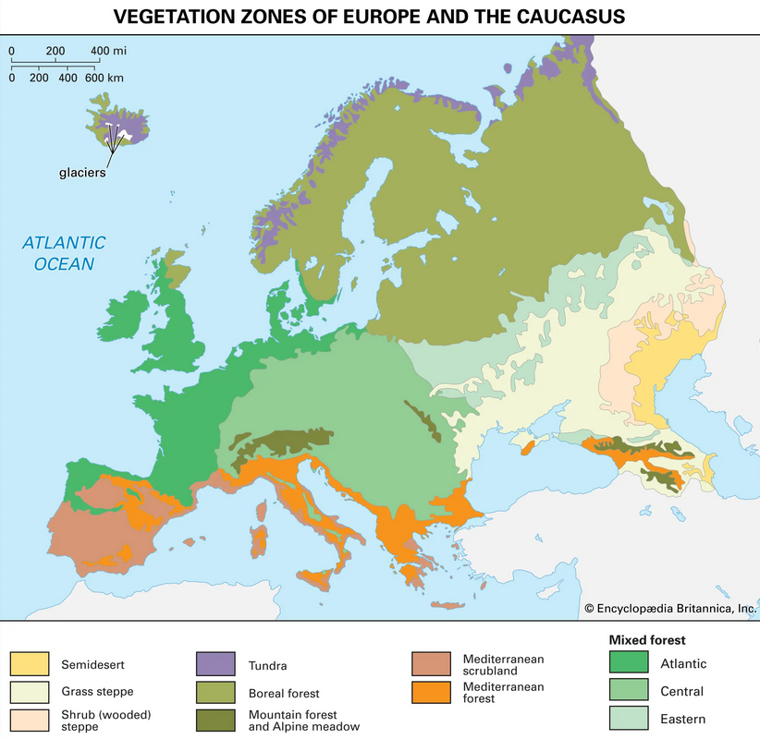
Lokalizační faktory zemědělství
Fyzicko-geografické faktory mají
primární, ač nikoliv zcela
rozhodující význam.
1) Klima – teplo, voda, vítr
2) Půdy
3) Georeliéf – sklonitost, orientace

Slide 5
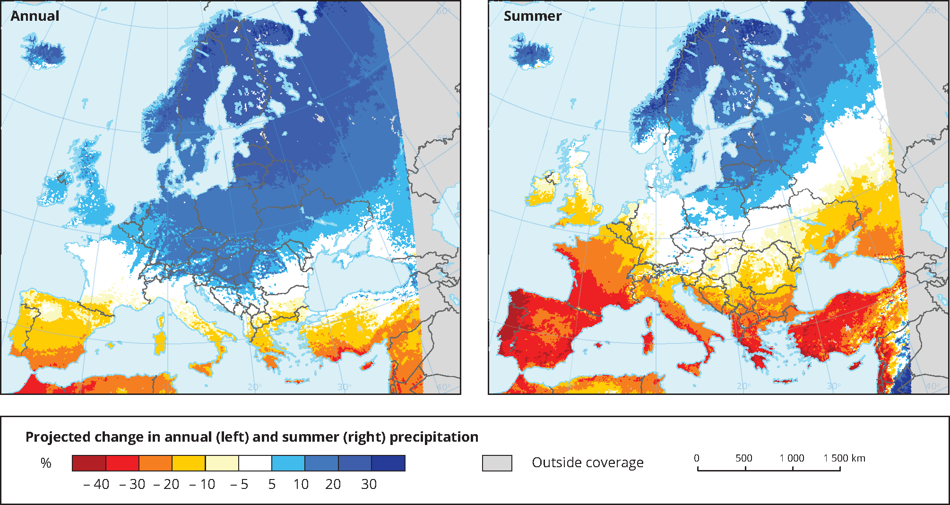
1) Klimatické faktory
Množství tepla – sluneční záření
Množství a forma
srážek
Vítr

Slide 6
Teplo (1)
Zdrojem tepla je především sluneční záření.
Základní význam – kardinální body teploty:
  Minimální teplota – nejnižší teplota, při které rostlina roste.
  Optimální teplota – nejrychlejší růst.
  Maximální teplota – růst rostlin ustává.
Tyto teplotní charakteristiky charakterizují agro-klimatické podmínky.

Slide 7
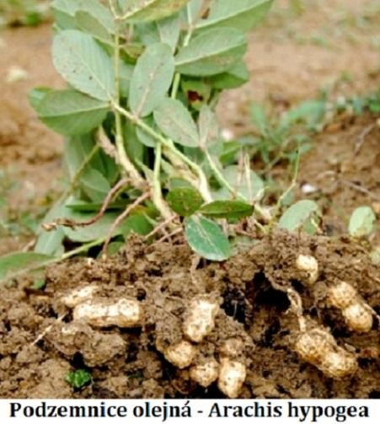
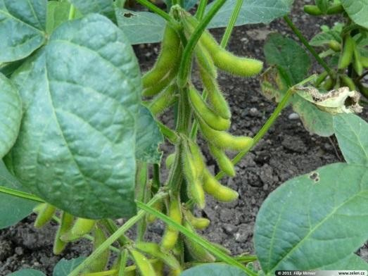
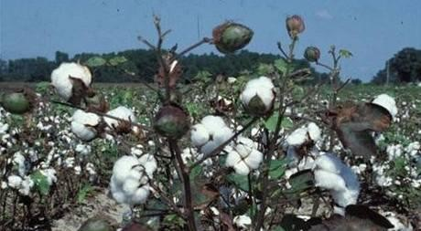
Teplo (2)
Velké rozdíly mezi kulturními plodinami:
Rostliny náročné na teplo – kukuřice, podzemnice olejná, sója, bavlník.
Tropické plodiny vyžadují průměrnou roční teplotu 18–20 ⁰C.
Obiloviny mírného pásu – několik měsíců průměr nad 10 ⁰C.

Slide 8
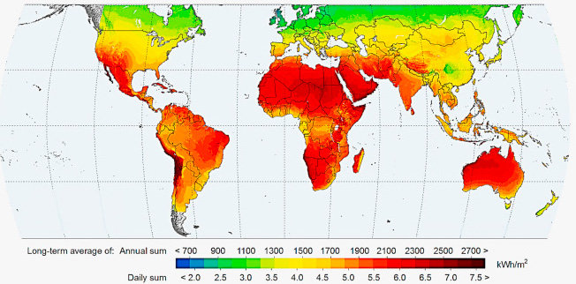
Teplo (3)
Základní rozdělení pěstování rostlin – podle klimatických pásů.
Diferenciace tepla na Zemi.
Lokální rozdíly:
  Mikroklima
  Mezoklima

Slide 9
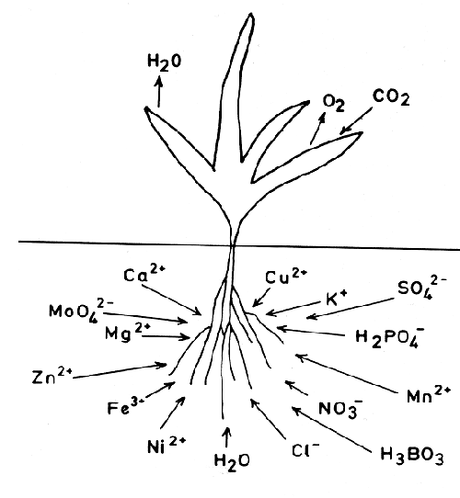
Voda
Rostliny potřebují k růstu vodu.
Ve vodě se rozpouštějí minerální látky v půdě,
které rostliny přijímají kořeny.
V oblastech, kde je nedostatek vody, nemohou
rostliny rozpuštěné živiny přijímat.
Také nadbytek vody kořenovému systému
neprospívá (plísně, apod.).

Slide 10
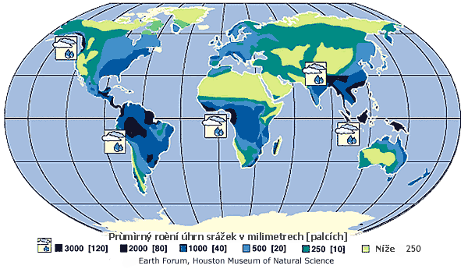
Množství srážek na Zemi
Přínos pro zemědělství závisí na typu srážek.
Nevhodné:
Prudké deště → eroze.
Srážky ve formě
sněhu, krup.

Slide 11
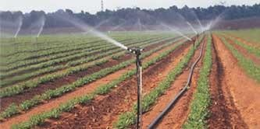
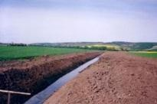
Úpravy vodního režimu
Závlahy
Meliorace

Slide 12
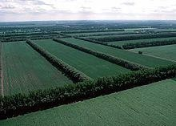
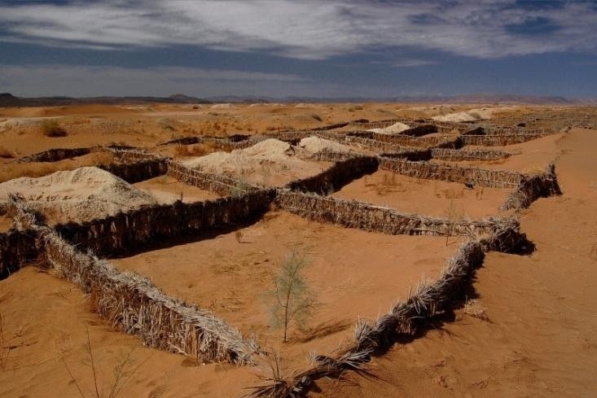
Vítr
Působí pozitivně – opylení.
Působí negativně – může poškodit zemědělské plodiny, erozi půdy (deflace).
Větrolamy:

Slide 13
2) Půdní faktory
Půdní fond má základní význam pro zemědělství.
Půda z ekonomického hlediska je základní výrobní prostředek.
Půdní poměry závisí na matečné hornině, podnebí a pokryvné vegetaci.
Půdy jsou složeny z:
  Anorganických látek – hornin, zvětralin
  Organických látek – zbytků rostlin a živočichů
  Vody
  Vzduchu

Slide 14
Klasifikace půd
Na vhodnosti pro pěstování se podílejí:
Půdní druhy – podle zrnitosti:
  Písčité (lehké), hlinité (střední), jílovité (těžké).
Půdní typy – podle geneze a půdotvorných činitelů (klima, geologie, reliéf):
  Nejúrodnější – černozemě, hnědozemě.

Slide 15
Půdní typy (1)
Rozdělení půd podle půdního profilu.
Vertikální řez půdou → →
Půdní profil je tvořen horizonty:
  O = organická hmota
  A = humusový horizont
  E/B = obohacený o živiny spláchnuté
  z humusového horizontu
  C/R = matečná hornina

Slide 16
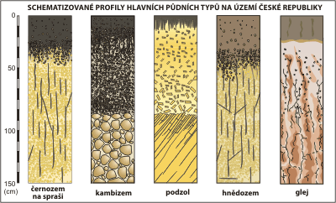
Půdní typy (2)
Půdní profily dle typu půdy:

Slide 17
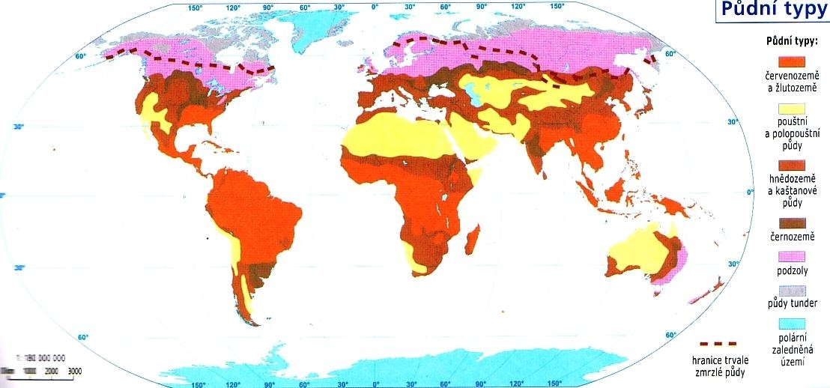
Půdní typy na Zemi

Slide 18
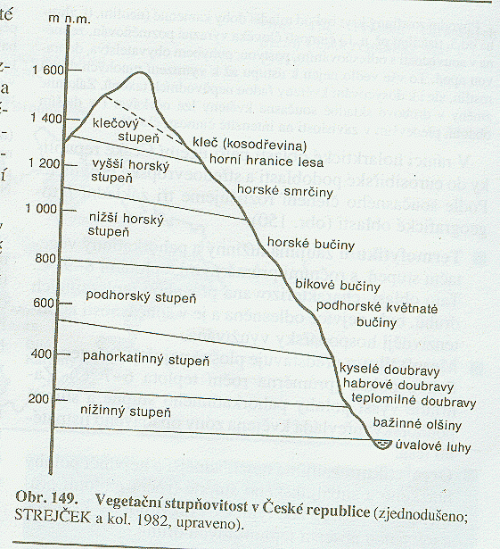
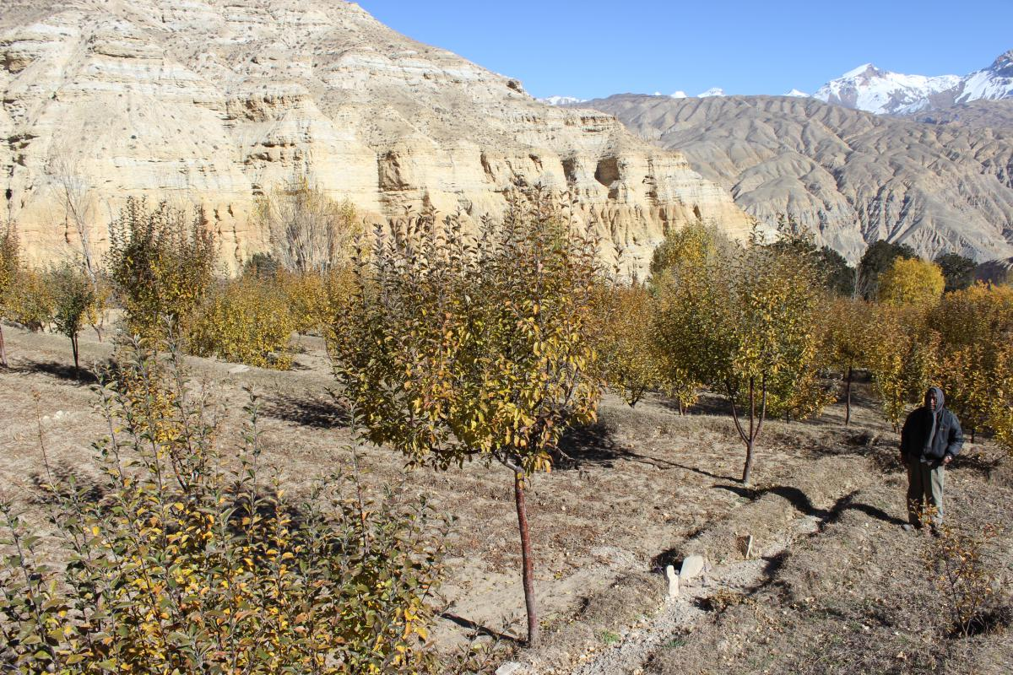
3) Georeliéf – nadmořská výška
Na zemědělství má vliv nadmořská výška:

Slide 19
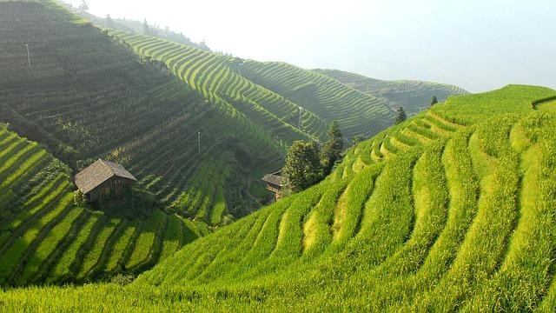
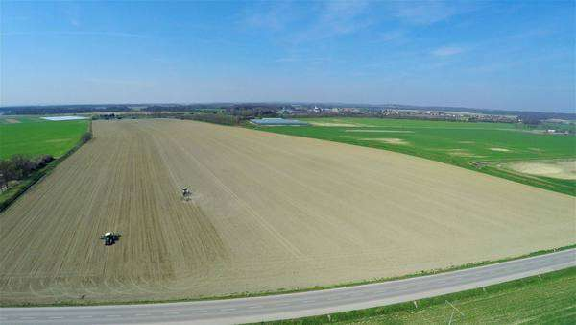
Georeliéf – sklonitost
Na zemědělství má vliv sklonitost:

Slide 20
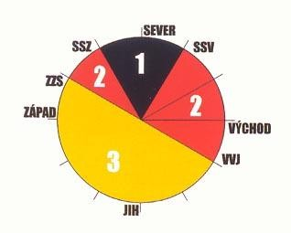
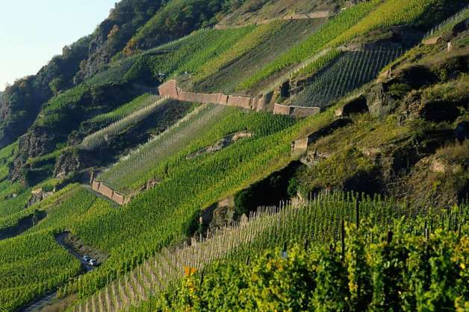
Georeliéf – expozice
Na zemědělství má vliv expozice:

Slide 21
Socioekonomické a socio-geografické faktory
Dosažená vývojová úroveň společnosti
Vlastnictví a způsoby využívání půdy
Koncentrace spotřeby
Změny ve struktuře potravin a zemědělských surovin
Změny na úrovni odběratelských vztahů
Poloha zemědělského závodu a způsoby dopravy
Pracovní síla
Zásahy státních orgánů
Velikost a typ podniku
Mechanizace, chemizace, biologizace, ekologizace
Produktivita a intenzita výroby
Vzdělání, výzkum, inovace, atd.

Slide 22
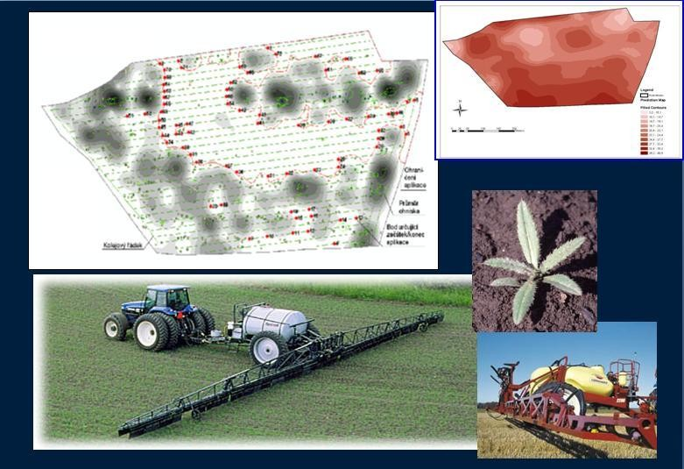
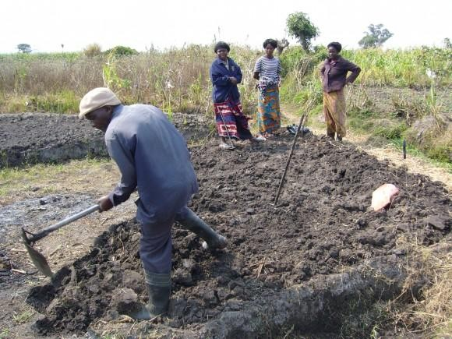
Dosažená vývojová úroveň společnosti
Projevuje se:
Na objemu zemědělské produkce.
Na struktuře zemědělské produkce.
Na podílu pro vlastní spotřebu nebo pro trh.
Velké rozdíly mezi zemědělstvím rozvinutých
a rozvojových ekonomik.

Slide 23
Vlastnictví a způsoby využívání půdy
Vlastnictví určuje formy dělení zisku.
Forma držby půdy:
Soukromá, družstevní, státní.
Částečně ovlivňuje typ podniků.
Klíčovou otázkou je vlastnictví půdy v rozvojových zemích.
Formy využívání půdy:
Samostatné hospodaření
Pronájem

Slide 24
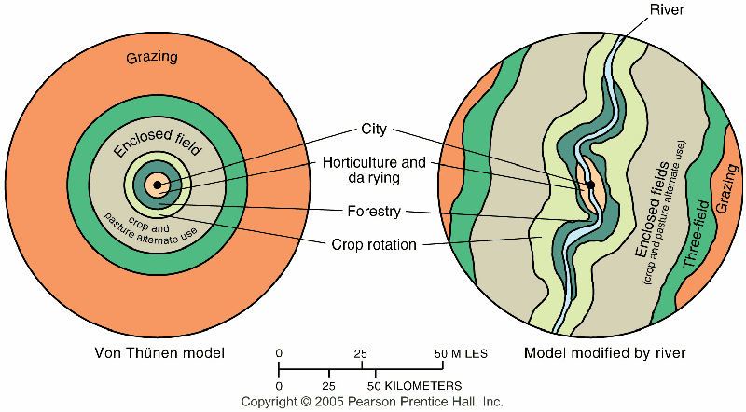
Koncentrace spotřeby (1)
Koncentrace obyvatel do měst – větší část spotřeby je soustředěna do měst.
Např. von Thünenův model:

Slide 25
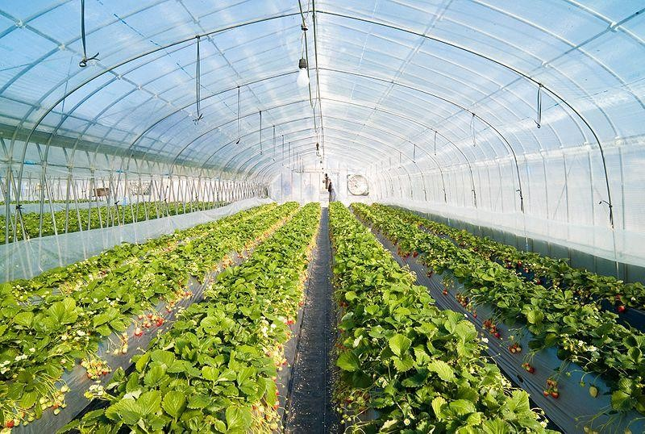
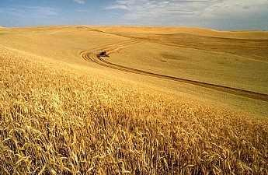
Koncentrace spotřeby (2)
Další vývoj – větší koncentrace a rozvoj dopravy.
Vyšší specializace:
Příměstské zemědělství – produkty každodenní spotřeby.
Zemědělské produkty se produkují v optimálních podmínkách.
Stále více se hlavní produkční oblasti vzdalují od hlavních oblastí spotřebních.

Slide 26
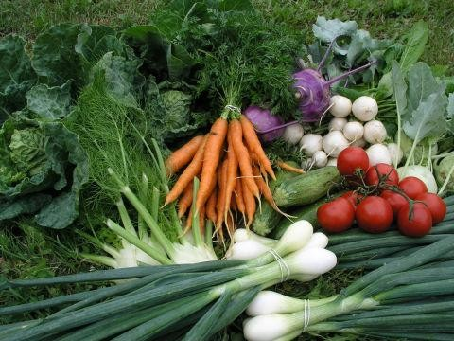
Změny ve struktuře potravin a surovin (1)
Změny v příjmech obyvatel ovlivňují změny v denní spotřebě potravin.
Do konce 80. let dvacátého století více rostla spotřeba potravin živočišného původu – maso, mléko, vejce.
Dnes začínají převažovat potraviny rostlinného původu – zelenina, luštěniny.
Roste především produkce zdravých potravin
→ ekologické zemědělství.

Slide 27
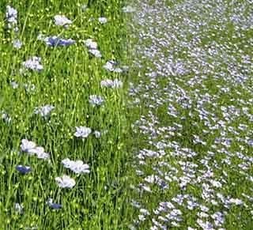
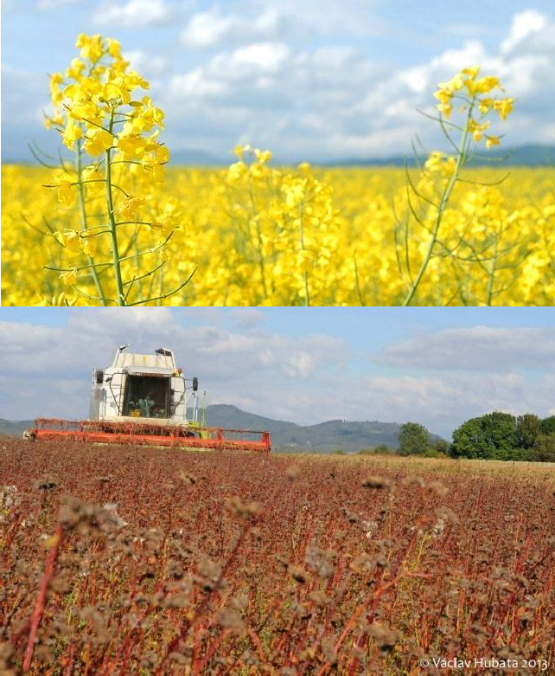
Změny ve struktuře potravin a surovin (2)
Produkce technických plodin se mění.
Textilní:
  Bavlna – produkce roste
  Len – produkce má velké výkyvy
  Vlna – produkce roste
Olejnaté plodiny:
  Řepka olejka – produkce roste
Slunečnice
Palma olejná
Pohanka – znovuobjevená plodina

Slide 28
Změny na úrovni odběratelských vztahů
Dnes se kupují více zpracované potraviny než syrové zemědělské produkty.
Dříve prodej zemědělských produktů, dnes produkovaných potravin.
Větší význam potravinářského průmyslu:
Pekárny
Konzervárny
Mrazírny
Potravinářský průmysl je lokalizován:
Do míst produkce – mlýny, škrobárny, cukrovary.
Do míst spotřeby – pekárny, pivovary.

Slide 29
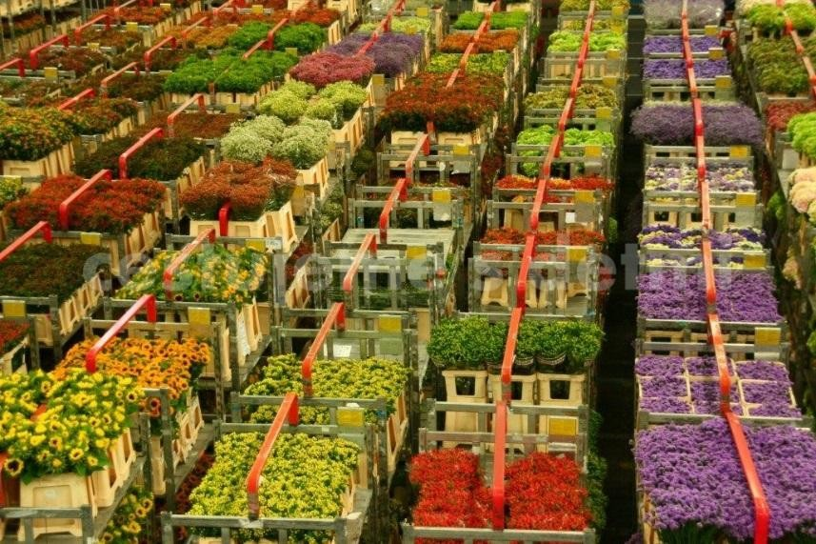
Poloha zemědělského závodu a doprava
Odtržení produkčních a spotřebních oblastí.
Zemědělský podnik se specializuje podle polohy.
Výhodnost socioekonomické polohy:
Dobrá poloha vůči spotřebiteli nebo odběrateli.
Dobrá poloha vůči hlavním dopravním trasám.
Rozvoj dopravy sehrál významnou úlohu:
Dovoz masa z Jižní Ameriky.
Dovoz banánů z tropických oblastí.
Dovoz květin z rovníkové Afriky.

Slide 30
Pracovní síla
V minulosti – nejvýznamnější činitel.
Zemědělství mělo velké nároky na počet pracovních sil.
Po druhé světové válce dochází ke změně, klesá počet zaměstnaných v zemědělství.
Rozvinuté státy – zaměstnanost v zemědělství do 3 % EAO.
Rozvojové státy – často zaměstnanost v zemědělství více jak 20 % EAO.
Počet zaměstnaných v zemědělství také závisí na typu zemědělského podniku.
  Rančerství (extenzivní chov dobytka) – málo zaměstnaných.
  Plantážnictví – hodně
  zaměstnaných.
Stát | 1966-68 | 1983-85 | 1999-2001 | 2006
Německo | 10,0 % | 3,3 % | 2,6 % | 2,0 %
Česko | 13,2 % | 11,9 % | 3,4 % | 3,1 %
Nigérie | 72,1 % | 66,7 % | 34,2 % | 30,0 %

Slide 31
Zásahy státních orgánů (1)
Státní zásahy do ekonomiky – od poloviny 20.století.
Tři typy faktorů:
Obchodní politika jednotlivých států – celní ochrana (dovozní cla) – ztížení dovozu levnějších produktů ze zahraničí.
Obchodní politika nadstátních organizací – sdružují významné producenty
– obchodní konvence o cukru, pšenici, bavlně – vývozní kvóty.
Všeobecná dohoda o clech a obchodu (GATT – General Agreement on Tariffs and Trade) – cílem je dosažení volnějšího obchodu se zemědělskými produkty.
1994 – Světová obchodní organizace (WTO – World Trade Organization) – řeší mezinárodní obchodní spory mezi členskými státy.

Slide 32
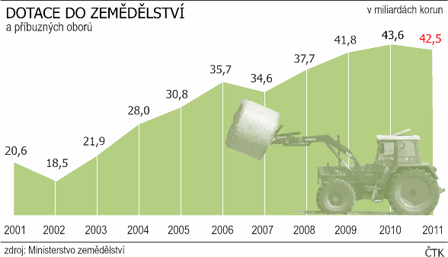
Zásahy státních orgánů (2)
Státní zásahy do ekonomiky – od poloviny 20.století (pokračování).
Tři typy faktorů:
3. Státní intervencionismus – zavádí opatření podporující určité způsoby obdělávání půdy, pěstování určitých plodin.
Dotace na obdělávání nevyužité půdy.
Dotace na rekultivace.
Dotace na pěstování určitých plodin.
Budování závlahových systémů.
Budování melioračních systémů.

Slide 33
Velikost a typ podniku
Zemědělské podniky – velikost podle rozlohy zemědělské půdy (ZP).
Průměrná velikost podniku:
  EU – 18 ha ZP – roste
  Velká Británie – 70 ha ZP
  Řecko – 5,4 ha ZP
  USA – 158 ha ZP
Malý podnik se více specializuje na produkty vyžadující více lidské práce
(mléko, maso, zelenina).
Velký podnik se specializuje na plodiny, které nevyžadují tolik lidské práce (produkce obilovin, olejnin), používá mechanizaci = velké stroje.
V minulosti byly zemědělské podniky méně specializované.

Slide 34
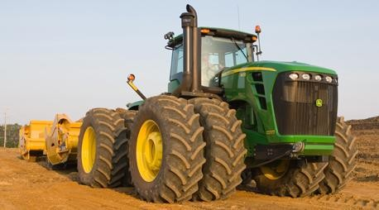
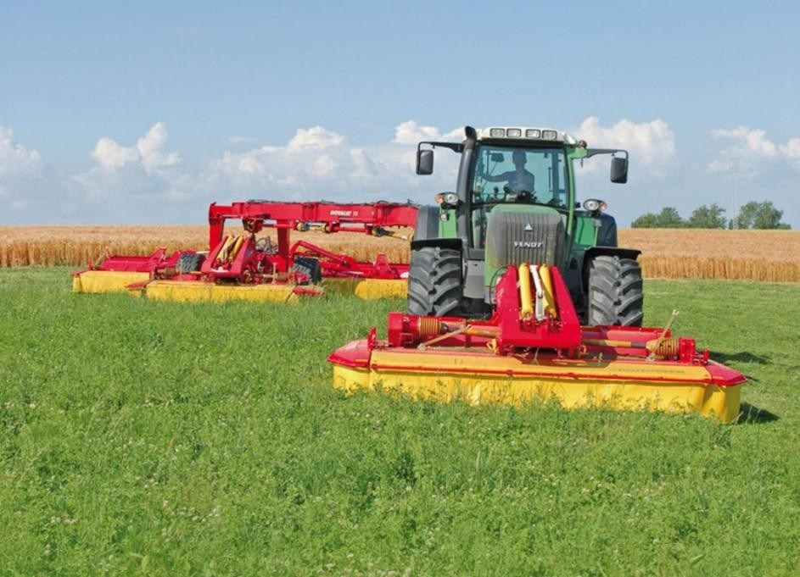
Mechanizace
Mechanizace:
Stále více se lidská práce v zemědělství nahrazuje prací strojů.
Stroje jsou výkonnější a větší.
Náročnost na energii se řeší obnovitelnými zdroji energie.

Slide 35
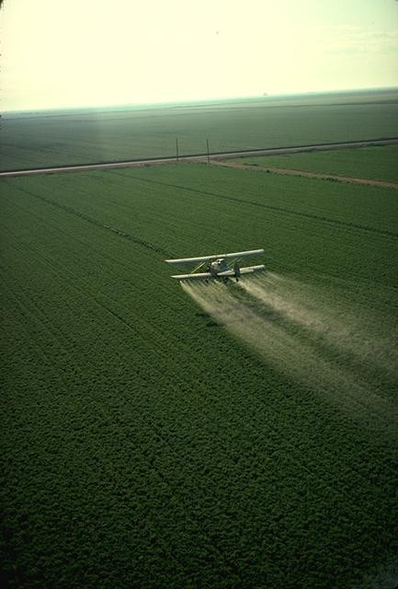
Chemizace, biologizace, ekologizace
Chemizace:
  Rostlo použití průmyslových (anorganických) hnojiv (NPK) a ochranných chemických prostředků (pesticidy, insekticidy).
  V rozvinutých zemích chemizace od 80. let neroste.
  Ekologické problémy, alergie.
Biologizace:
  Návrat k využívání biologických procesů v zemědělství
  (hnojení statkovými hnojivy, střídání plodin).
Ekologizace:
  Zemědělství má stále větší význam nejen pro produkci potravin a surovin,
  ale také pro tvorbu a ochranu krajiny, pro ekologickou stabilitu.

Slide 36
Konvenční vs. ekologické zemědělství
Konvenční zemědělství | Ekologické zemědělství
upřednostnění kvantity | upřednostnění kvality
rentabilita výroby na prvním místě | ekologická a biologická rovnováha na prvním místě
jednostranný osevní postup | pestrý osevní postup
používání anorganických hnojiv | používání organických hnojiv
používání pesticidů | volba pěstebního postupu, který zabraňuje rozvoji škůdců a chorob

Slide 37
Vzdělání, výzkum, inovace
Má důležitou roli, zemědělec dnes potřebuje vysokoškolské vzdělání.
V minulosti i dnes:
Šlechtění odrůd a plemen dobytka.
Zelená revoluce v 60. letech (FAO).
Precizní zemědělství.

Slide 38
Témata ke zkoušce
Fyzicko-geografické faktory ovlivňující zemědělství.
Socioekonomické faktory ovlivňující zemědělství.
Státní zásahy do zemědělství.
Rozdíly mezi konvenčním a ekologickým zemědělstvím.
Mechanizace, chemizace a biologizace zemědělství.

